Slide 1
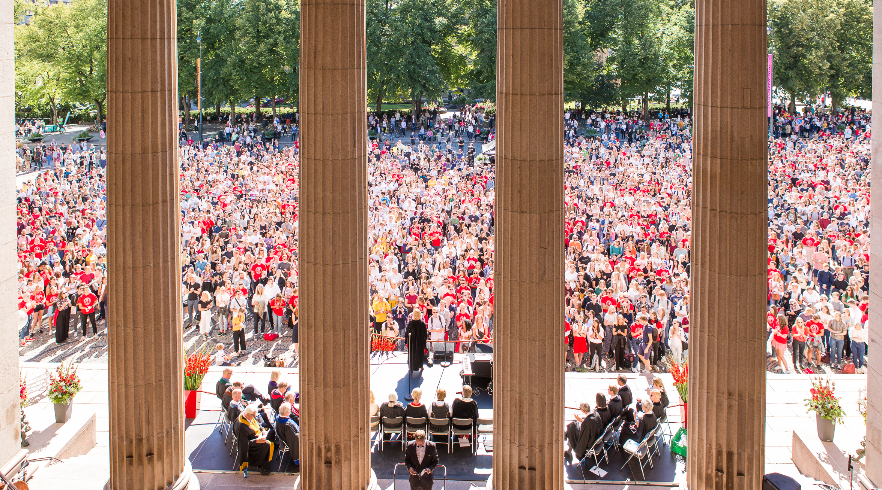
Velkommen til UiO
Startpakke for nyansatte

Slide 2

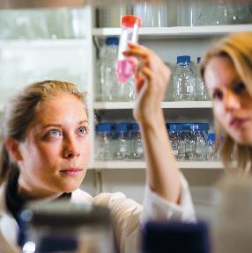
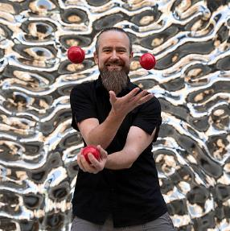

Vårt samfunnsoppdrag
Utdanning
Forskning
Formidling
Innovasjon

Slide 3








Nøkkeltall
8 fakulteter
2 museer
60
6.600 ansatte
Verdens 60
beste universitet
27.500 studenter
Notes:
Må oppdateres med riktige tall på plassering i rangering – riktig i 2020 er 60

Slide 4
Om fagavdeling
Kort om avdelingen
Viktige mål for avdelingen
Viktigste arbeidsområder

Slide 5

Ditt første år ved UiO
Onboardingen ved UiO varer i ett år.
Du vil ha faste møter med din nærmeste leder for å diskutere dine behov, oppgaver og mål.
Noen av dine kolleger vil inngå i et team som hjelper deg med praktiske spørsmål og ting du måtte lure på og innføring i arbeidsområder.
Du vil få tilbud om å delta på relevante kurs og du få konkrete oppgaver som vil være en viktig del av opplæring..

Slide 6
Dine viktigste oppgaver og mål
Formålet er å ha en dialog for å avstemme forventninger
Kort beskrivelse av rollen, oppgaver og viktige mål.

Slide 7
Introduksjonsplan
[Første måned]
[Andre og tredje måned]
[Fjerde til sjette måned]
[Sjette til tolvte måned]
Introduksjon | Møter og oppfølging med leder Introduksjon møter med medarbeidere/samarbeidspartnere - Område 1 - Område 2 - Område 3 - Område 4 Møte med fadder og/eller mentor Introduksjon til hovedoppgave 1 Introduksjon til hovedoppgave 2 | Møter og oppfølging med leder Møter med medarbeidere/samarbeidspartnere - Område 1 - Område 2 - Område 3 - Område 4 Oppfølging hovedoppgave 1 Oppfølging hovedoppgave 2 | Faste onbaordingsmøter med leder Faste møter med mentor Status og rapportering ansvar og oppgaver | Faste onbaordingsmøter med leder Faste møter med mentor Status og rapportering ansvar og oppgaver
Faste møter | Sett inn faste møter den nyansatte skal delta i | Sett inn faste møter den nyansatte skal delta i | Sett inn faste møter den nyansatte skal delta i | Sett inn faste møter den nyansatte skal delta i
Relevante kurs/seminarer o.l. | Vurder om det er relevante kurs/seminar eller arrangementer den nyansatte bør delta på | Vurder om det er relevante kurs/seminar eller arrangementer den nyansatte bør delta på | Vurder om det er relevante kurs/seminar eller arrangementer den nyansatte bør delta på | Vurder om det er relevante kurs/seminar eller arrangementer den nyansatte bør delta på

Slide 8
Plan uke 1
Møteinvitasjooner vil ligge I din kalender når du starter
 | Mandag | Tirsdag | Onsdag | Torsdag | Fredag
08:00 -09:00
09:00 -10:00
10:00 -11:00
11:00 -12:00
12:00 -13:00
13:00 -14:00
14:00 -15:00
15:00 -16:30

Slide 9
Plan uke 2
 | Mandag | Tirsdag | Onsdag | Torsdag | Fredag
08:00 -09:00
09:00 -10:00
10:00 -11:00
11:00 -12:00
12:00 -13:00
13:00 -14:00
14:00 -15:00
15:00 -16:00

Slide 10
Opplæring og kompetanseutvikling
I løpet av de første par ukene vil du og din nærmeste leder ha samtaler om opplæring og kompetanseutvikling
Du vil få konkrete oppgaver/prosjekt
Se også disse anbefalte kursene:
Notes:
Kurstilbud for ansatte: https://www.uio.no/for-ansatte/kompetanse/tema/

Slide 11

Nyttige ressurser
Leder informasjon
Lesestoff
Praktiske tips
HR-relatert
Om UiO
Ny ved UiO
Strategi 2030
Årsplan 2020-2021
Etiske retningslinjer
It-støtte
Eiendomsavdelingen
Vakt og alarmsentralen
Kommunikasjon, nettpublisering og grafisk profil
Veileder personlig UiO-nettside
Printing
Ansattkort
Parkering
Rombestillinger
Arrangementer ved UiO
Finn fram på UiO
For ansatte-side
Selvbetjeningsportalen
Arbeidstid
Lønn, refusjon og utbetalinger
Ansattgoder
Permisjonsordninger
Alt om reise
Bedriftshelsetjenesten
Sidegjøremål
Si fra – varsling
Kurstilbud
Kultur ved UiO
Personalhåndbok for UiO
Regler og retningslinjer
ePhorte (saksbehandling og arkiv)
Tableau – statistikk og rapporter
Økonomistyring
Personalarbeid A-Å

Slide 12
Vi gleder oss til å treffe deg

